Slide 1
Diversidade em equipes de League of Legends

Slide 2

Contexto
Notes:
League of Legends é um jogo online onde duas equipes se enfrentam em uma arena. Para decidir qual equipe será a vencedora, estratégias, iniciativas, comunicação clara e efetiva, trabalho de equipe são alguns dos principais desafios enfrentados pelos jogadores.
Porque certo times desempenham muito melhor do que outros? Será que é algo puramente relacionado ao treino dos jogadores ou existe alguma relação com a variabilidade do conhecimento obtido através de novos jogadores?.

Slide 3
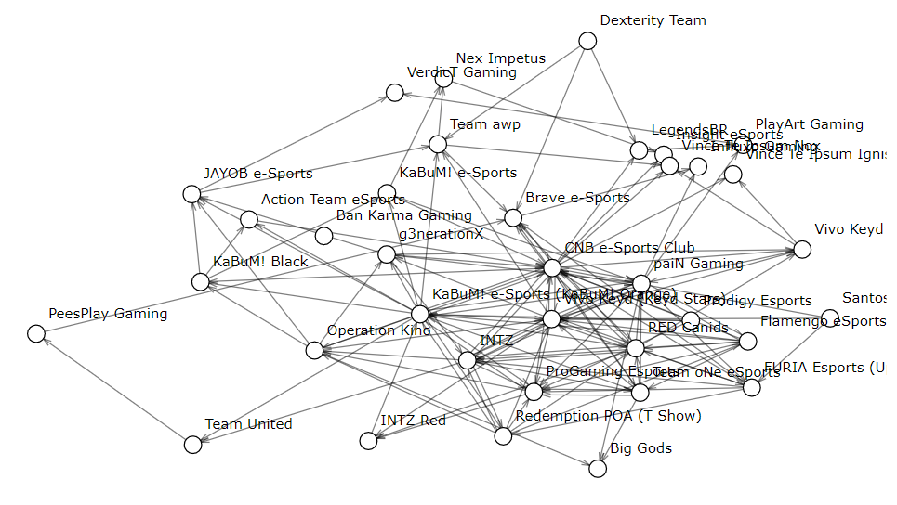
Redes
Transferências de membros entre equipes
Notes:
A rede construída consiste em um conjunto de transferências entre times brasileiros competitivos de League of Legends.
Nós representam as equipes que participaram das diferentes edições do CBLoL, LCK e LPL.
As arestas indicam a existência da transferência de jogadores entre duas equipes. A direção da aresta indica de onde um jogador saiu e para onde foi.
Vale notar que as transferências não possuem a granularidade em que ocorrem na realidade, foram registradas apenas as composições dos times nos momentos dos campeonatos, e não em momentos entre eles.

Slide 4

Variável dependente
Performance da equipe nos torneios
Notes:
Esta variável é o desempenho de uma equipe nos torneios, a qual é influenciada pelo conhecimento diversificado dos membros da equipe, representado pela variável independente.

Slide 5
Variável independente
Passagem de jogadores diversificados por uma equipe
Estratégias
Comunicação
Jogabilidade
Notes:
A recepção de jogadores de equipes isoladas por um time, permite o intercâmbio de conhecimentos que estão diretamente ligados ao desempenho da equipe como um todo. Dentre esses fatores, podem ser destacados: estratégias, estilos de jogo, técnicas de gerenciamento de time, tipos de treinamento e comunicação entre os membros.

Slide 6
Hipótese 1
Quanto mais jogadores diversificados tiverem passado por uma equipe de LoL, maior será o desempenho daquela equipe.
Mecanismo: Maior diversidade de jogadores
↓
Maior abrangência no conhecimento em estratégias, comunicação, estilos de jogo e treinamento
Notes:
A variabilidade dos jogadores que passaram por um time irá afetar diretamente a abrangência do conhecimento retido naquela equipe em relação à estratégias, estilos de jogo, comunicação, tipos de treino, pois esses fatores são trazidos pelo jogador e retidos pelo resto da equipe.
Existem diversos fatores que influenciam o desempenho de um time. Quanto mais diverso for o conhecimento dos membros, mais embasadas serão as suas escolhas, elevando o desempenho do time como um todo.

Slide 7


Fontes de dados
Notes:
Todos os registros dos campeonatos e composição das equipes encontra-se no site https://lol.gamepedia.com/League_of_Legends_Esports_Wiki.
Assim, não foi necessário recorrer à outras fontes de dados
Os dados coletados consistem no número de vitórias e derrotas das partidas de cada equipe ao longo das Splits e Splits Playoffs, bem como a composição das equipes nos dados momentos.

Slide 8
Amostra
Coletados: Splits Seasons, Splits Playoffs e Regional Finals. Dados de 2013 - 2020
Excluídos: Promotions, Qualifiers
Notes:
Foram selecionados apenas os principais campeonatos de cada ano: CBLOL, LPL e LCK, de 2013 até 2020.
Não foram coletados dados de eventos qualificadores

Slide 9








Recorte
Notes:
Com o objetivo de validação da hipótese proposta, foram feitos diferentes recortes, sendo selecionadas as duas ligas com maior performance, a coreana LCK e a chinesa LPL, bem como a liga brasileira CBLoL, a qual é considerada ser a pior liga em termos de performance.

Slide 10
Operacionalização da variável independente
Transferência de jogadores diversificados
↓
medida através da métrica
↓
Tamanho eficiente (contínua)
Notes:
Falar como funciona transferências de jogadores, explicar o limite de jogadores estrangeiros dentro de um time e como a conexão com outras regiões é importante;
A passagem de jogadores diversificados é algo relevante para o conhecimento diverso de um time, pois a troca de integrantes promove um intercâmbio entre as informações do time e as do novo membro. De posse das transferências realizadas entre os times, é possível analisar o quão variados são os jogadores que passaram por uma equipe através da métrica de rede Tamanho Eficiente.
Utilizando o Tamanho Eficiente é possível medir quais nós possuem mais conexões não redundantes, ou seja, os nós que possuem vizinhos que não estão conectados entre si, são mais valorizados pelo Tamanho Eficiente do que nós que possuem vizinhos conectados. Para o contexto do estudo, significa que são valorizados times que receberam jogadores de times que não trocaram jogadores entre si. A razão para essa escolha é dada a partir do pressuposto de que jogadores provindos de times que não trocam entre si, irão possuir um conhecimento mais diverso do que jogadores de times conectados entre si, pois o conhecimento não foi difundido, resultando em uma menor contribuição para a equipe atual do jogador em questão.
Vale notar que o critério que a métrica Tamanho Eficiente usa para coletar os vizinhos de um nó, não é a adequada para a rede de transferências construída. Por exemplo, se um nó possui uma aresta saindo dele, o Tamanho Eficiente irá considerar que este nó possui um vizinho, porém se ele possui uma aresta chegando nele, o Tamanho Eficiente não detecta vizinhos, isso é particularmente ruim para a rede de transferências, pois um time não se beneficia por enviar jogadores, e sim por recebê-los. Para tratar isso, foi feita uma modificação na rede, simplesmente foram invertidos os sentidos de todas as arestas.

Slide 11
Operacionalização do
Desempenho
Melhor desempenho (contínua)
↓
medido através da
↓
Porcentagem de vitórias nos torneios (Leaguepedia)
Notes:
O desempenho das equipes é medido a partir do rendimento das mesmas nos diversos torneios do CBLoL, LCK e LPL, esta métrica é calculada a partir da média das porcentagens de vitórias dos times ao longo do tempo.
O uso do rendimento como proxy de desempenho de um time faz total sentido pois estamos analisando o desempenho do times em todas as partidas em que jogaram.
Novamente, todos os dados foram coletados do Leaguepedia

Slide 12
Teste de Hipótese 1
Regressão linear:
Tamanho eficiente x Rendimento das equipes
Esperado: Relação positiva
Notes:
Como ambas as variáveis são contínuas, foram feitas regressões lineares para a validação de H1.
Como descrito na Hipótese 1, a relação esperada é uma relação positiva.

Slide 13
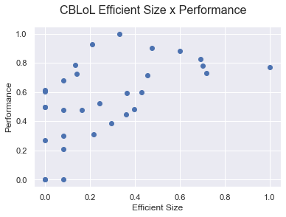
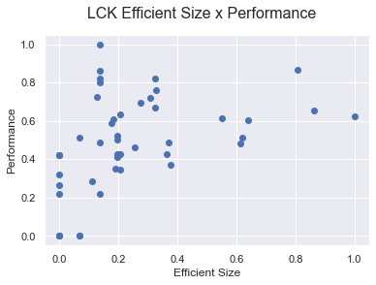
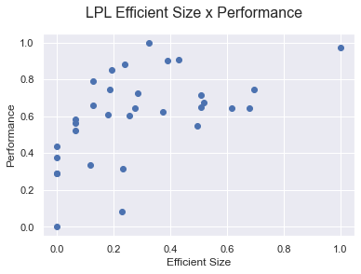
Resultados
Variável | Resultado
R-squared (uncentered): | 0.668
P>|t| | 0.000
coef | 1.3365
Variável | Resultado
R-squared (uncentered): | 0.599
P>|t| | 0.000
coef | 1.2363
Variável | Resultado
R-squared (uncentered): | 0.704
P>|t| | 0.000
coef | 1.4570
Hipótese 1 é corroborada
Notes:
Foram obtidos p valores próximos de 0 em todos testes, significando que os resultados são estatisticamente confiáveis;
Como o valores de R² estão todos maiores que 1, conclui-se que existe relação positiva entre as duas variáveis. Com isso é corroborada a Hipótese 1.
A Hipótese 1 é corroborada tanto para contextos de alta oferta de jogadores, como a China, para cenários de times de alta performance, é o caso da Coreia, quanto para ligas de baixa performance, como é o caso do Brasil.

Slide 14
Reformulação da Hipótese 1
Notes:
A hipótese foi corroborada para as regiões do Brasil, China e Coreia do Sul, podendo ser expandida para outras regiões
Adicionalmente acredita-se que a hipótese proposta pode ser aplicada para o contexto de todas as regiões em conjunto e para os campeonatos mundiais

Slide 15



Reformulação da Hipótese 1
Notes:
Em um contexto mais amplo, a hipótese poderia ser testada em outros jogos em cenários competitivos.
Jogos que possuem a característica de trabalho em equipe, se encaixam em um contexto parecido com o do League of Legends, onde jogadores absorvem conhecimento diretamente dos companheiros da equipe. Com isso, acreditamos que a nossa hipótese pode ser expandida para esse tipo de jogo.

Slide 16
Próximos passos
Coleta de dados de todas as regiões
Dados de outros jogos
Notes:
Coletar dados de outras regiões, bem como o estudo do sistema de ranqueamento do time em outras regiões, para que seja possível testar se a hipótese ainda faz sentido em âmbito global

Slide 17




Slide 18
Notes:
Olá Grupo 13,
Segue abaixo algumas anotações do feedback de Ontem. Esperamos que vocês tenham feito as próprias anotações também!
Alguns comentários gerais, independentes de grupo:
- lembrem que, como vocês ainda vão fazer modificações significativas, nenhum conceito abaixo está garantido;
- escrevam nos speaker notes informações suficientes para entendermos tudo sem precisar assistir à apresentação oral;
- se os coeficientes ou p-valores estão dando 0.000, tentem aumentar a precisão para mostrar algo não-nulo;
- evitem notação científica na apresentação dos valores;
- vocês podem mostrar todos os resultados numéricos no mesmo slide (isso inclusive lembra que não é para separar as regressões).
Comentário do MP2:
-----------------
Falta a razão da escolha do efficient size. Isso é particularmente importante no caso de vocês que estão usando uma versão modificada.
Conceito preliminar do MP2:
--------------------------
D
Comentário do MP3:
-----------------
Falta uma visão multifacetada. Considerem outros recortes regionais e talvez métricas alternativas.
Conceito preliminar do MP3:
--------------------------
C
Comentário do MP4:
-----------------
Depende da visão multifacetada mencionada no item anterior. Conseguem apresentar algo nesse sentido ainda na segunda?
Conceito preliminar do MP4:
--------------------------
D
Esteja à vontade para perguntar em caso de quaisquer dúvidas.
[]'s
Charles e Hashi

